Slide 1
QUIZZ XL PERF 7
Rappels
les bonnes réponses sont soulignées ou encadrées

Slide 2
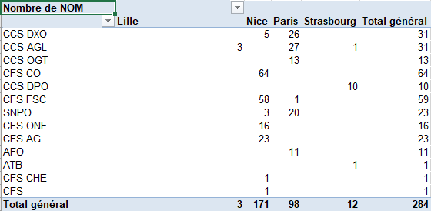
Thématique : Tableaux Croisés Dynamiques
Q7.1 : Pour constituer le TCD ci-dessous, quels champs faut-il mettre dans quelle zone de dépôt? 1/9
Champs
Direction
Effectif
Nom
Site
Zones de Dépôt
Filtres
Colonnes
Lignes
Valeurs
Notes:
Les directions sont en colonne, les sites en ligne et les noms en valeurs.

Slide 3
Thématique : Tableaux Croisés Dynamiques
Q7.2 : Un double-clic sur une valeur du TCD provoque : 2/9
L’insertion d’une nouvelle feuille qui affiche un extrait de la liste / tableau source de données
Un menu contextuel qui permet de modifier les paramètres du champ de valeur
La mise à jour du tableau croisé
Rien, c’est inopérant
Notes:
Le menu contextuel et la mise à jour du TCD s’obtiennent par un clic droit

Slide 4
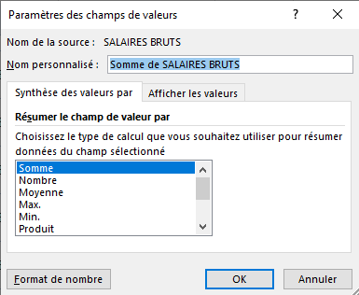
Thématique : Tableaux Croisés Dynamiques
Q7.3 : Cette fenêtre Paramètre des champs de valeurs permet un certain nombre d’actions sauf une. Laquelle ? 3/9
Choisir le calcul à appliquer
Mettre à jour le TCD
Modifier le format des nombres
Changer le nom du champ de valeurs
Notes:
Il n’y a aucune action possible concernant la mise à jour des valeurs dans la fenêtre Paramètres de champs de valeurs. Cela se fait avec un clic droit ou un bouton du ruban.

Slide 5
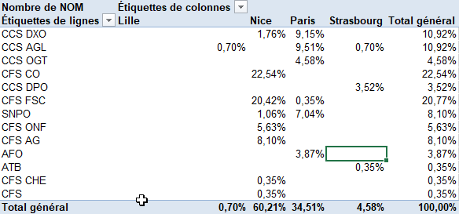
Thématique : Tableaux Croisés Dynamiques
Q7.4 : les valeurs de ce tableau croisé s’obtiennent à partir de : 4/9
Onglet Insertion / Pourcentage du total
Onglet Formules / Math et trigo / Pourcentage
Paramètres de champs de valeurs / Onglet Afficher les valeurs
Onglet Analyse / Option du tableau croisé
Notes:
Dans les paramètres des champs de valeurs, un deuxième onglet Afficher les valeurs permet de choisir le type de calcul que l’on veut appliquer aux données résultantes.

Slide 6
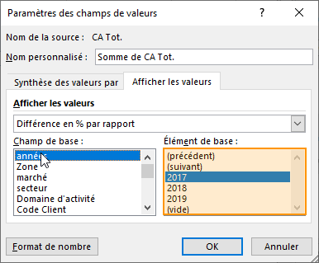
Thématique : Tableaux Croisés Dynamiques
Q7.5 : Pour qu’Excel affiche le pourcentage d’évolution d’une année (n) à une autre (n-1), dans la liste Éléments de base, il faut choisir: 5/9
2017
2018
2019
(précédent)
(suivant)
Notes:
Puisque l’on veut un pourcentage glissant permettant de calculer l’évolution d’une année par rapport à la précédente, c’est (précédent) qu’il faut choisir

Slide 7
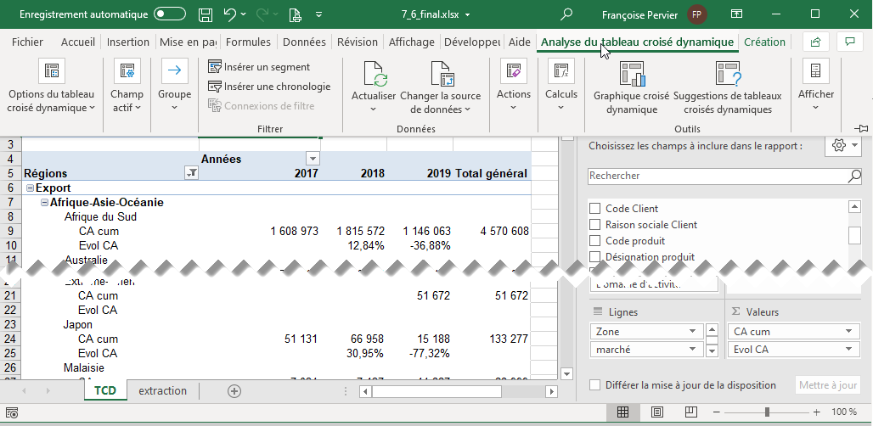
Thématique : Tableaux Croisés Dynamiques
Q7.6 : Où faut-il cliquer pour afficher un filtre « visuel » ? 6/9
Notes:
Depuis la version 2010, l’onglet Analyse propose la commande Insérer un segment. Cet outil permet d’afficher les choix sélectionnés.
Depuis la version 2013 on lui a adjoint un filtre spécifique pour les dates : la chronologie qui est également un filtre visuel.

Slide 8
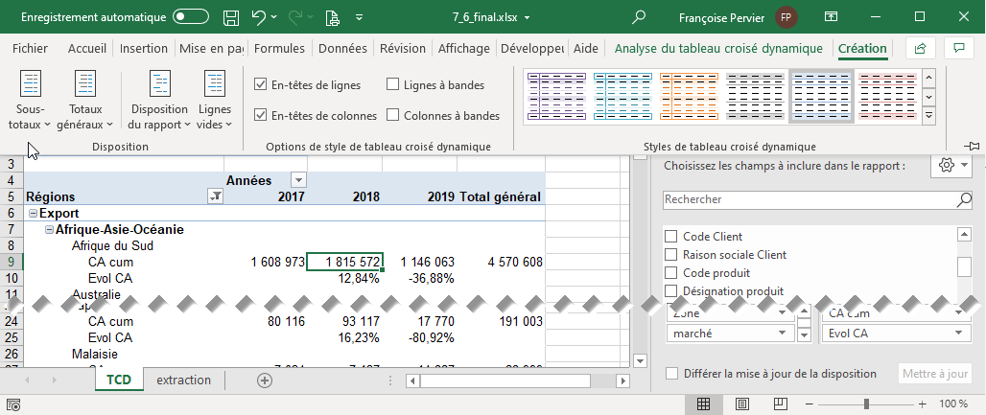
Thématique : Tableaux Croisés Dynamiques
Q7.7 : Où faut-il cliquer pour ne plus afficher la colonne total général ? 7/9
Notes:
C’est la commande sous-totaux qui permet de n’afficher au choix que les totaux en ligne, en colonne ou aucun total.

Slide 9
Thématique : Tableaux Croisés Dynamiques
Q7.9 : Déplacer un graphique croisé dynamique vers une autre feuille se fait à partir de l’onglet 9/9
Affichage
Analyse
Création
Format
Notes:
Parmi les trois onglet spécifiques aux graphiques croisés, c’est l’onglet Création qui propose de déplacer le graphique vers une autre feuille.

Slide 10
Thématique : Tableaux Croisés Dynamiques
Q7.8 : Sur l’onglet Analyse, dans la commande Champs, éléments et jeux, pour pouvoir calculer par exemple un chiffre d’affaire TTC, il faut utiliser : 2/9
Champ calculé
Élément calculé
Ordre de résolution
Liste des formules
Notes:
Il s’agit ici du champ calculé.

